Slide 1
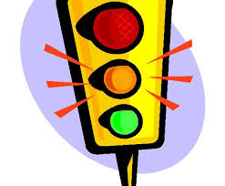





استراتيجية إشارات المرور (الفعل اللازم والمتعدي)

Slide 2
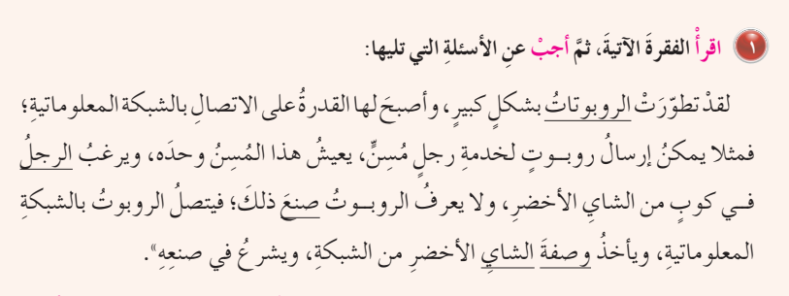
إشارات المرور

Slide 3
إشارات المرور
استخرج من الفقرة السابقة جملتين فعلهما فعلا لازم

Slide 4
إشارات المرور
استخرج من الفقرة السابقة جملتين فعلهما فعلا متعدي

